Slide 1
Nama = Bagus sudjatmiko
MENGAMBIL DATA API DARI WEBSITE
THEMOVIEDB.ORG

Slide 2
Kenapa milih THEMOVIEDB.ORG
Situs Themoviedb.org menurut saya situs api yang lengkap dokumentasinya dan datanya banyak banget kurang lebih 2000 data , semuanya di jelaskan pada dokumentasi disitus tersebut. Dan ini apinya free

Slide 3
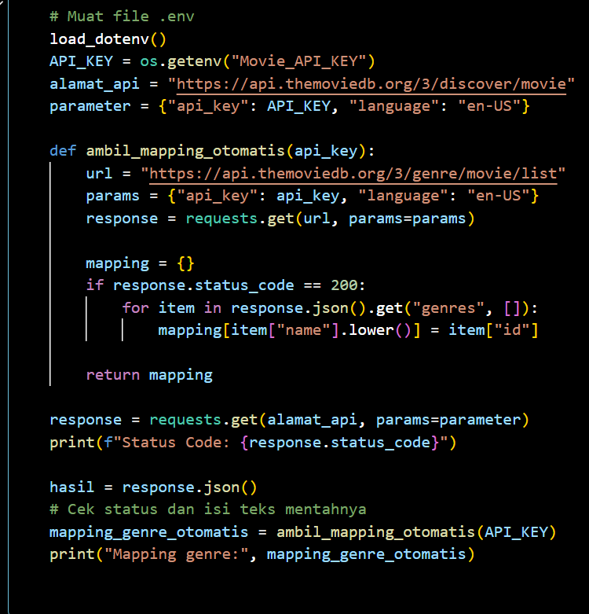
Mengambil api discover movie
Ini gambir di samping saya membuat fungsi ambil_mapping_otomatis(api_key)
Kenapa saya membuat fungsi ini karena tidak dibuat tidak muncul dataframenya yang hasil outputnya 400 atau 401, karena saya berniat ambil data film terbaru dari beberapa genre, mangka dari itu saya ambil data api dari genre/movie/list. Di dalam Dokumentasi yang saya baca bahwa secara default tiap genre ada kode masing masing dari situsnya, saya membuat ini untuk untuk bisa menampilkan datanya kedalam dataset walupun tampilannya cuman angka.

Slide 4
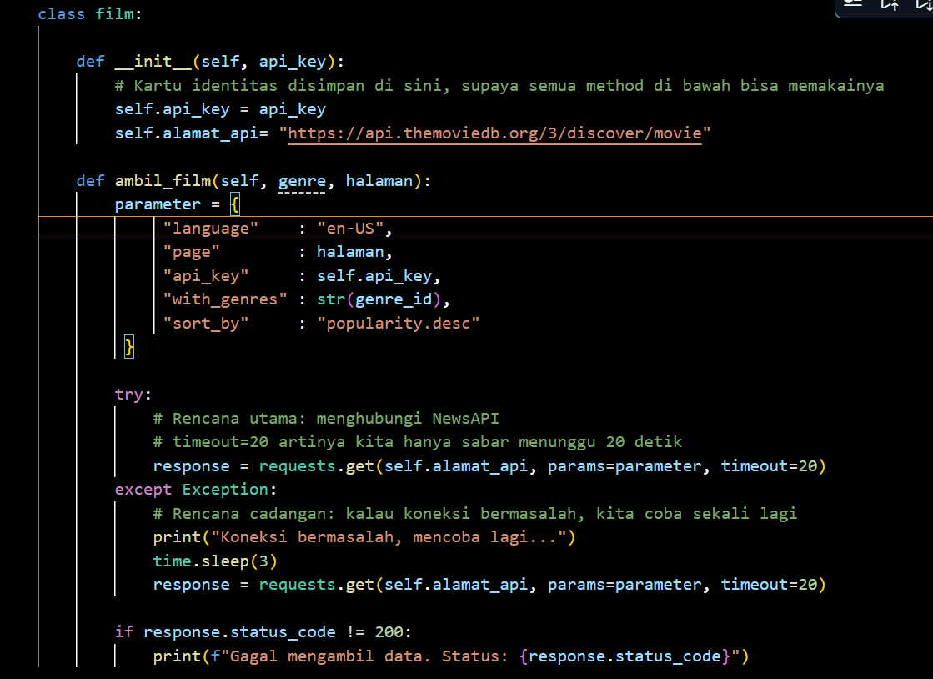
Class yang dibangun beserta perannya (atribut apa saja,method apa saja)
Saya membuat class film, di fungsi pertama saya menginput Alamat api untuk mengambil data discover film.
Saya membuat method ambil_film() yang ada 3 parameter. Dari self, genre dan halaman, di dalam method ada dictionary parameter terdiri dari bahasa, api key, halaman, genre, dan urutan popularitas.

Slide 5
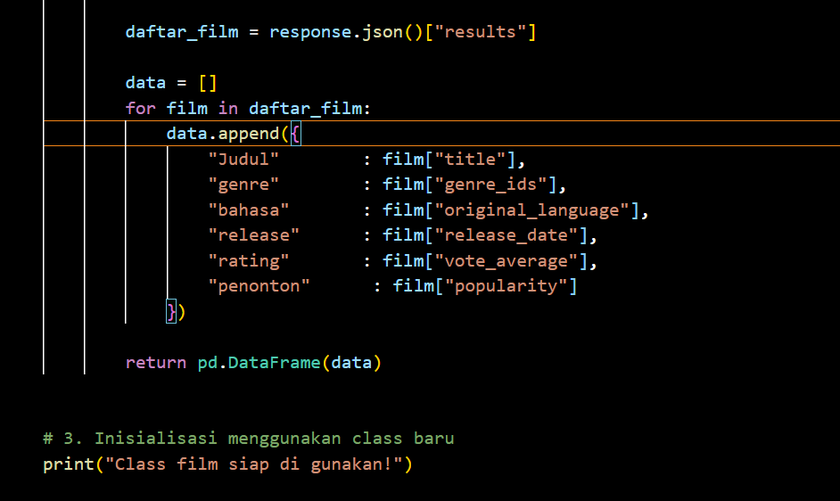
daftar_film = response.json()["results"] ini mengelolah hasil response dari api TMDB.
Data[] ini menjadi tempat penyimpanan sementara dari data film yang sudah di pilih, karena kita memakai loop dari daftar_film.
Data yang di tampilkan pada data frame yaitu udul, genre, bahasa, tanggal rilis, rating, dan popularitas film.

Slide 6
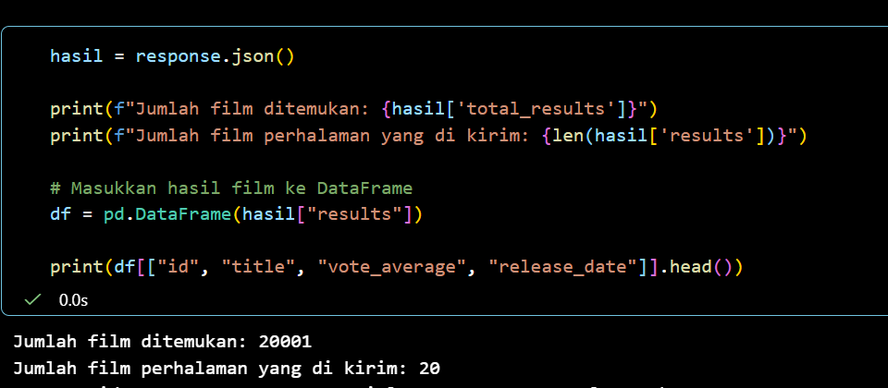
Menampilkan jumlah data yang di dapat
Ini saya bertujuan menampilkan data yang saya dapat berjumlah 2001 tiap halaman ada 20 film, serta saya menampilkan data frame 4 film yang rating

Slide 7
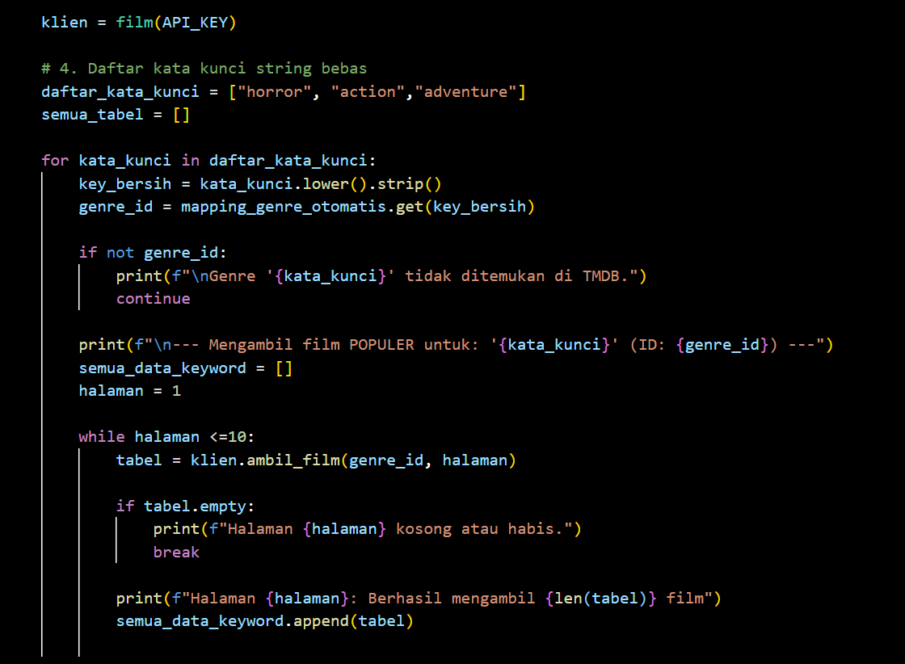
Alur dari data api menjadi data frame
Ini alur yang dilakukan, saya menggunakan variable klien yang terhubung dengan class film,
Lalu saya ini mengambil 3 genre yaitu horror, action,adventure. Ini bersifat bebas.
Melakukan pengulangan dari daftar_kata_kunci, dan melakukan pembersihan whitecase menggunakan strip(), mengubah semua huruf menjadi kecil, Mencari ID genre TMDB berdasarkan nama genre.
Menggunakan while untuk mengambil 10 halaman setiap genre.
Ini menunjukan jumlah tiap genre berbeda beda jika ada data kosong atau ada film baru ke update di apinya
Lalu saya menggabungkan 10 halaman menjadi satu table, masing masing genre
Menggabungkan semua genre menjadi satu Frame final dan mengubah dari id_genre menjadi nama genre

Slide 8
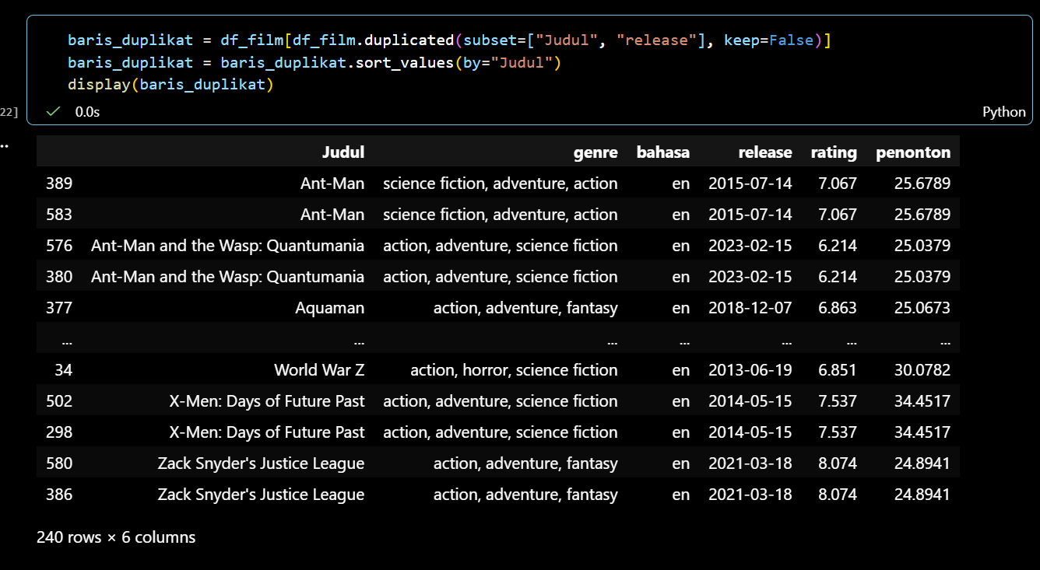
Pembersihan data yang di ambil
Keputusan yang di ambil yaitu menghapus data film yang duplicate, terbukti dari gambar di samping karena type data sudah bener dan tidak ada deskripsi, judul data yang kosong

Slide 9
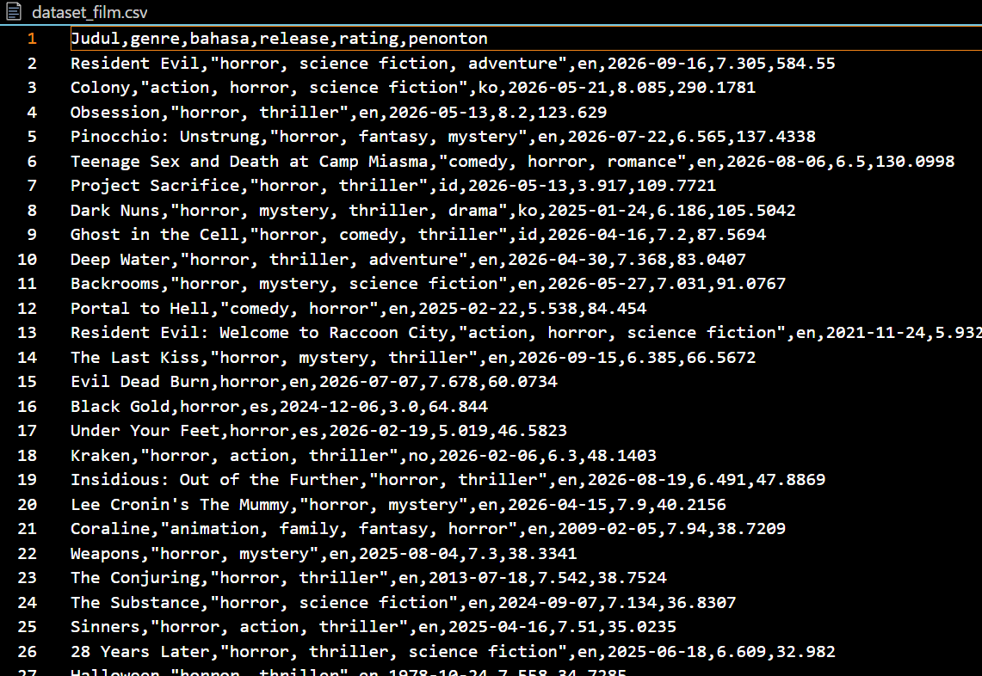
Berikut data set hasil akhir

